Slide 1
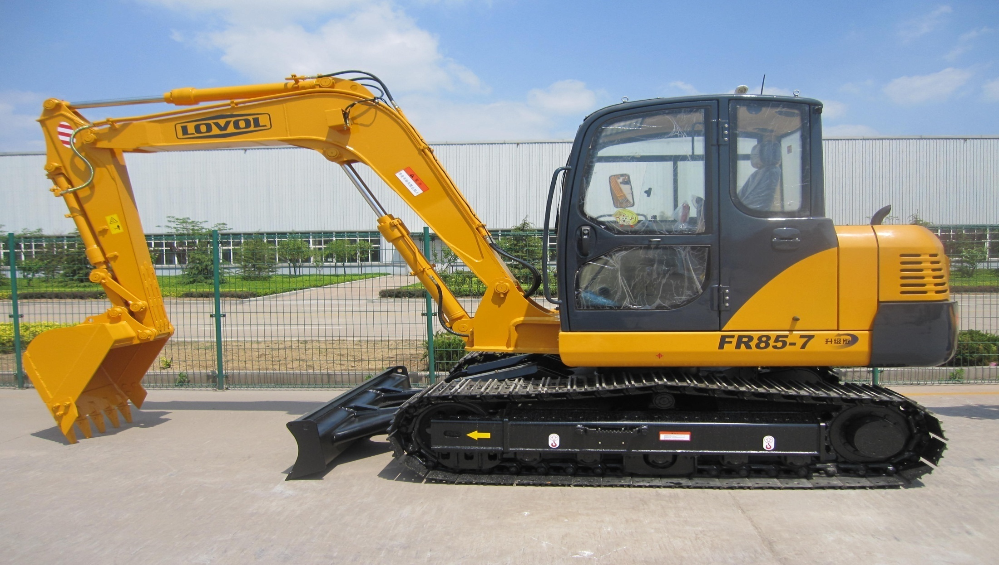
挖掘机基础知识

Slide 2
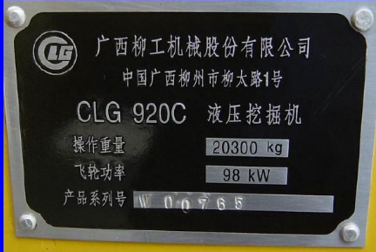
挖掘机的定义和重要参数
1，挖掘机，又称挖掘机机械，是用铲斗挖掘高于或低于承机面的物料，并装入运输车辆或卸至堆料场的土方机械；
活跃在公路建设、桥梁施工、房屋建筑、农村水利，土地开发等领域的厂内机械。
2，新购置的挖掘机磨合期一般为100小时,
3，挖掘机最重要的三个参数：
1，操作重量（质量），
2，发动机功率
3，铲斗斗容。

Slide 3
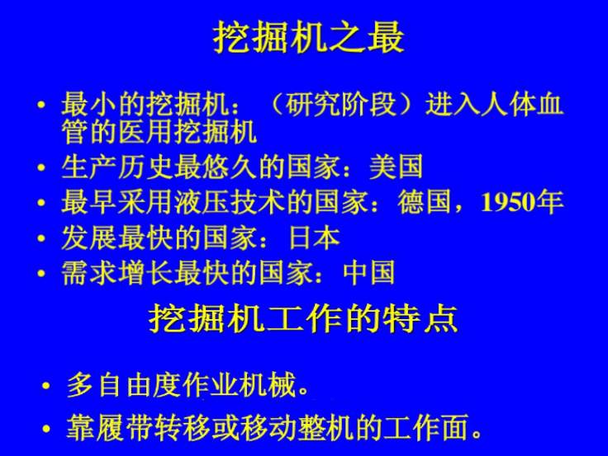

Slide 4
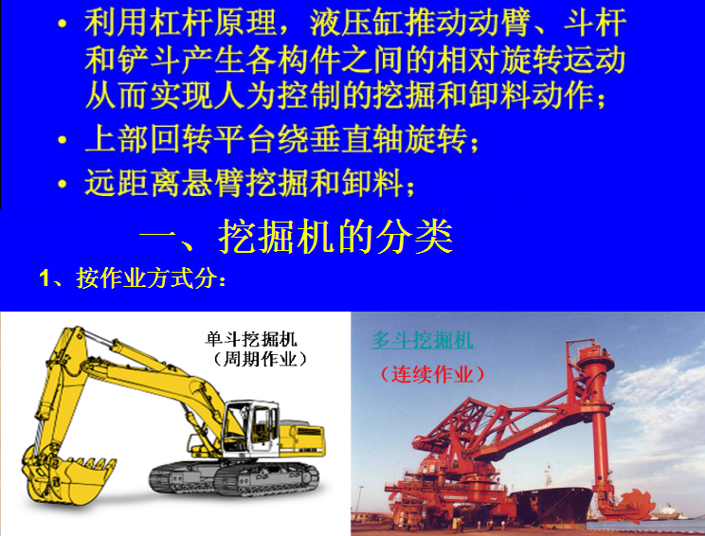

Slide 5
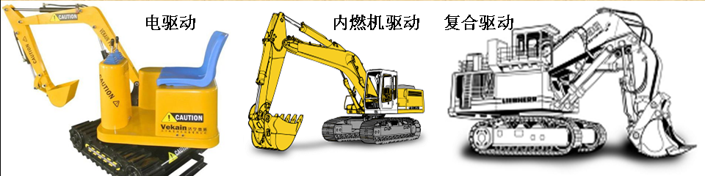
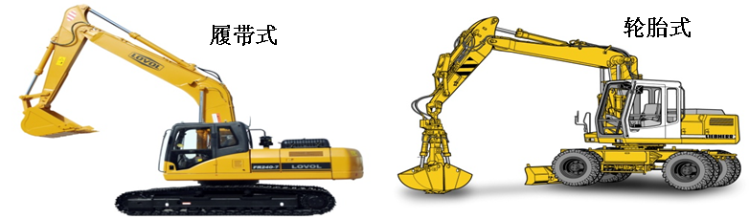
2、按驱动方式分(电动挖掘机主要应用在高原缺氧与地下矿井和其它一些易燃易爆的场所 )
3、按行走方式分：

Slide 6
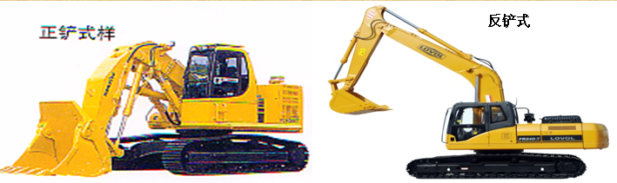
4、按工作装置分：
反铲式是我们见过最常见的，向后向下，强制切土。可以用于停机作业面以下的挖掘，基本作业方式有：沟端挖掘、沟侧挖掘、直线挖掘、曲线挖掘、保持一定角度挖掘、超深沟挖掘和沟坡挖掘等。
正铲挖掘机的铲土动作形式。其特点是“前进向上，强制切土”。正铲挖掘力大，能开挖停机面以上的土，宜用于开挖高度大于2m的干燥基坑，但须设置上下坡道。正铲的挖斗比同当量的反铲的挖掘机的斗要大一些，可开挖含水量不大于27%的一至三类土，且与自卸汽车配合完成整个挖掘运输作业，还可以挖掘大型干燥基坑和土丘等。正铲挖土机的开挖方式根据开挖路线与运输车辆的相对位置的不同，挖土和卸土的方式有以下两种：正向挖土，侧向卸土；正向挖土，反向卸土。
5、按传动方式分：液压式挖掘机，机械式挖掘机(机械挖掘机主要用在一些大型矿山上)

Slide 7
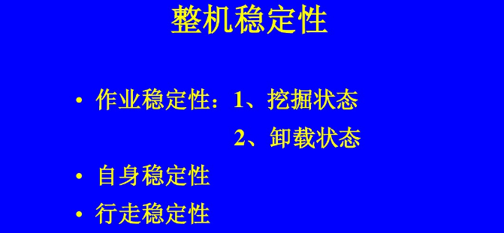
思考与讨论：正铲式挖掘机与装载机的区别？
同功率下，
装载机对付的是机器水平面以上是较为松散的物料，特点是斗容大，装载速度快；缺点是：不能进行硬挖掘，只能进行装载作业；
挖掘机也分正铲和反铲，正铲的作用与装载机差不多，但是能挖掘硬物料；反铲与装载机的作用正相反

Slide 8
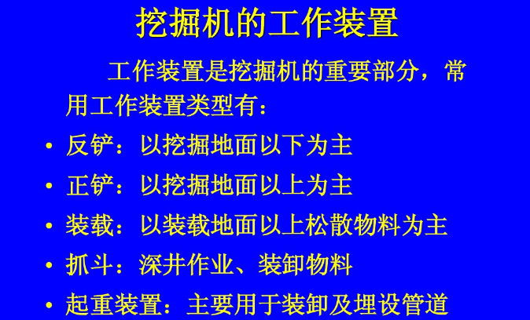

Slide 9
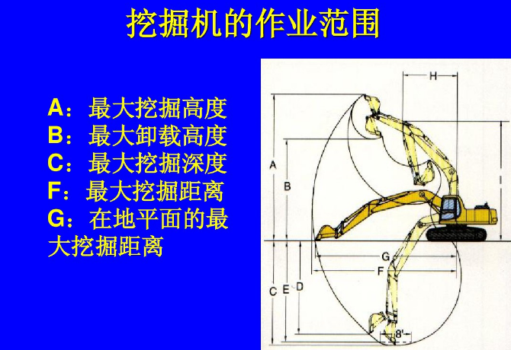

Slide 10
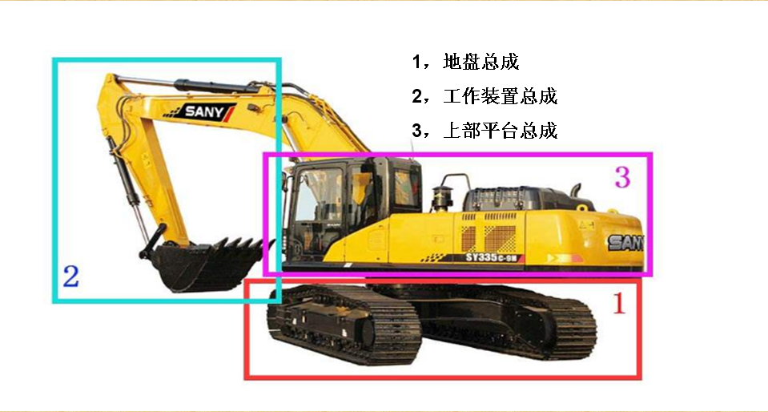
二，整机从结构上可分为三大部分：

Slide 11
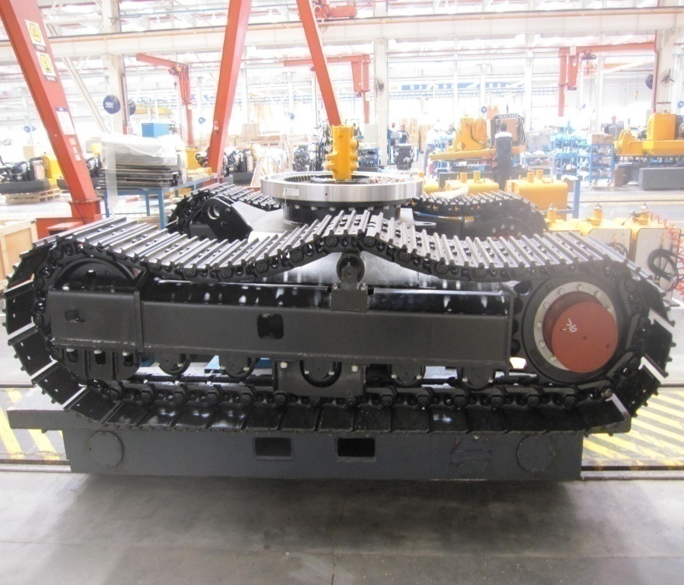
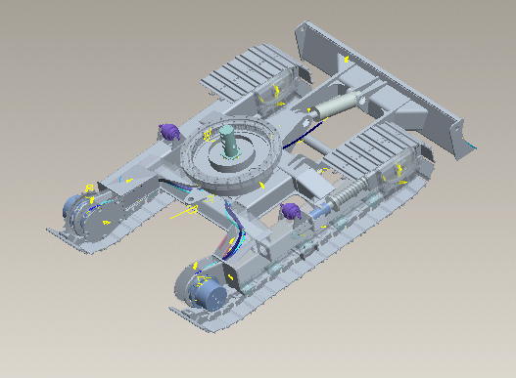
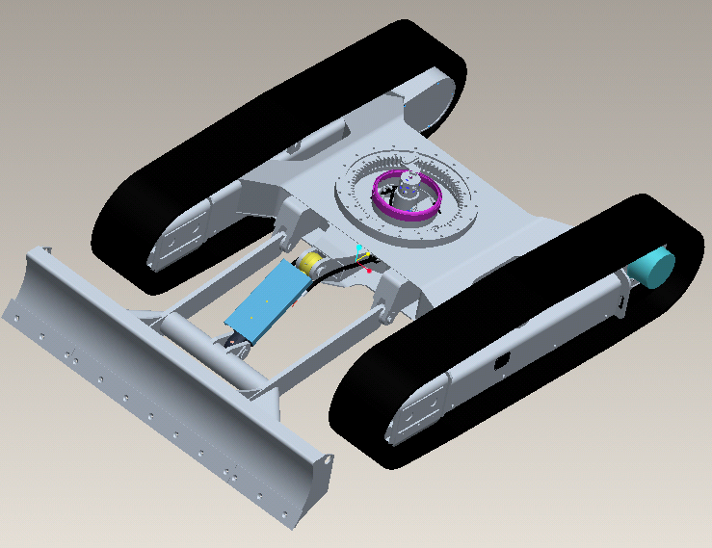
二.1、底盘总成组成及功能
1）支承整个挖掘机上部重量
2）行走和转向的动力源泉与执行机构
3)支承工作装置挖掘时的反力
1 2 3 4 5 6 7 8 9 10 11 12
2 --驱动轮 4 托链轮 7 履带 11支重轮 12导向轮

Slide 12
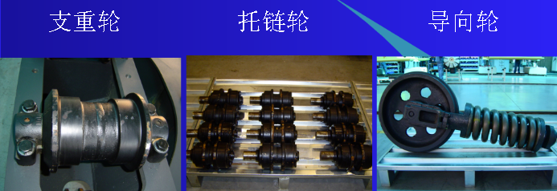
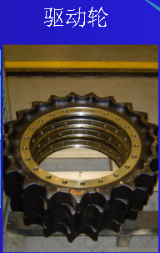
2.2， 底盘主要组成
下车架本体（焊接件）。
四轮一带(导向轮，驱动轮，托链轮，支重轮，履带)
推土铲及油缸。
中央回转接头。
回转滚道圈（回转支承）。
行走减速机及马达。

Slide 13
二 ，2 工作装置及结构
1：简介
工作装置---是液压挖掘机的主要部件之一，因用途不同，工作装置的种类繁多，其中最主要的有反铲装置，正铲装置，起重装置，抓斗装置，破碎装置等。这里主要以反铲装置给大家作一介绍。
功能----挖掘机反铲工作装置主要的挖掘对象是掌子面（停机地面）下的物料。通过一系列的复合动作，完成对土石方的转运工作。

Slide 14
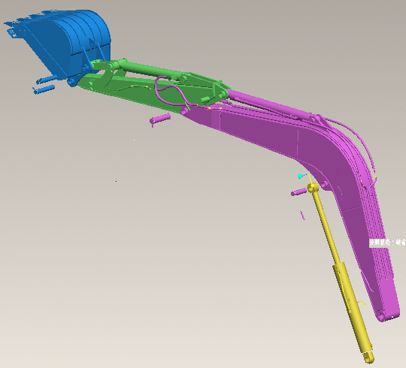
2：反铲工作装置组成示意图
铲斗油缸总成
销轴
铲斗总成
斗杆油缸总成
销轴
斗杆总成
销轴
销轴
动臂总成
动臂油缸总成

Slide 15
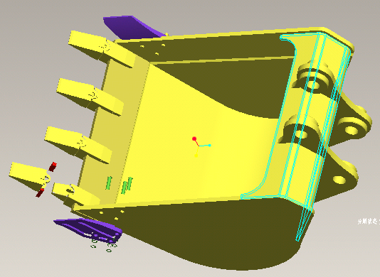
铲斗总成
侧齿
铲斗体（焊接件）
斗齿座（齿根）
卡销
斗齿
卡套（橡胶件）

Slide 16
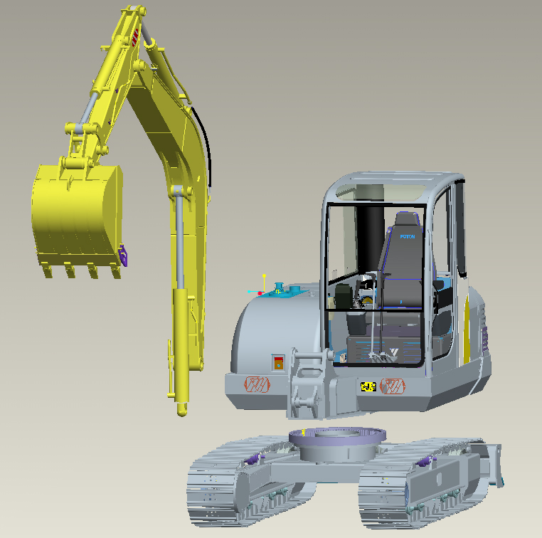
二： 工作装置部分
工作装置部分

Slide 17
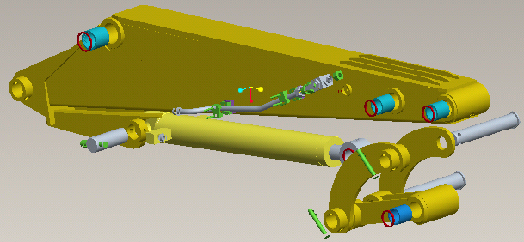
斗杆总成
防尘圈
滑动轴承（轴套）
液压锤预留管路
黄油嘴
摇杆
斗杆体（焊接件）
铲斗油缸
连杆

Slide 18
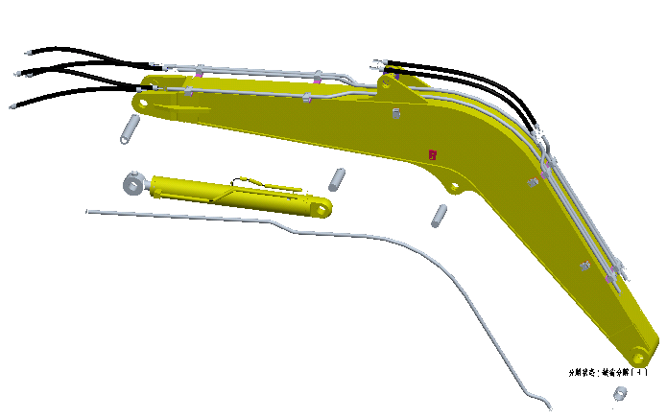
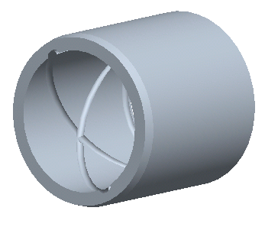
动臂总成
胶管
动臂体（焊接件）
销轴
斗杆缸
钢管
润滑油沟槽
滑动轴承

Slide 19
三： 上部平台及结构
上平台部分

Slide 20
上部平台总成从结构上分为平台、液压系统、动力系统、空调系统、电气系统、配重、覆盖件和驾驶室八部分，此外，还有灯罩板、硅油减震、蓄电池盖等零件

Slide 21
上部平台功能
支承整个上部各结构部件
铰接工作装置，工作装置支撑点
整个挖掘机的工作平台

Slide 22
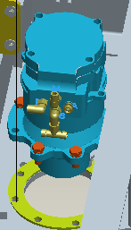
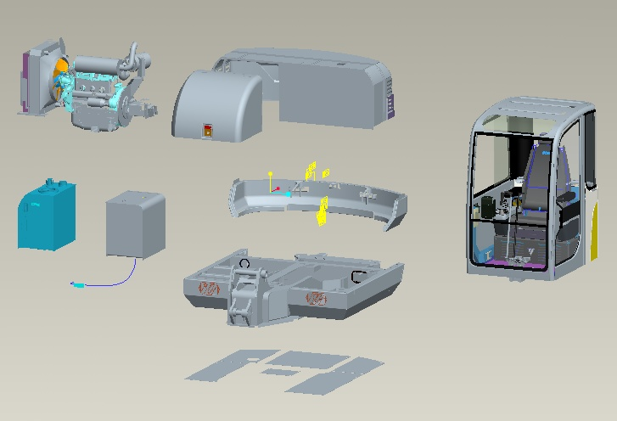
1.平台布局图
回转马达+减速机
覆盖件
动力系统
配重
驾驶室
液压油箱
燃油箱
平台
蓄电池盖
硅油减震
灯罩板
覆盖件

Slide 23
挖掘机在工作前，应做好下列准备工作：
操作挖掘机时应严格遵守〈中华人民共和国道路交通管理条例〉
1不能在非用于攀登的表面上攀登。
2挖掘机行驶中要遵守转弯三项规定（减速、鸣号、靠右行），会车时要做到礼让“三先”（先慢、先让、先停）；上下坡时不准曲线行驶
3向施工人员了解施工条件和任务。内容包括：
填挖土的高度和深度、边坡及电线高度、地下电缆、各种管道、坑道、墓穴和各种障碍物的情况和位置。挖掘机进入现场后，司机应遵守施工现场的有关安全规则。

Slide 24
4挖掘机在多石土壤或冻土地带工作时，应先进行爆破再进行挖掘。
5按照日常例行保养项目，对挖掘机进行检查、保养、调整、紧固。
6检查燃料、润滑油、冷却水是否充足，不足时应予添加。在添加燃油时严禁吸烟及接近明火，以免引起火灾。
7检查电线路绝缘和各开关触点是否良好。
8检查液压系统各管路及操作阀、工作油缸、油泵等，是否有泄漏，动作是否异常。
9检查钢丝绳及固定钢丝绳的卡子是否牢固可靠。

Slide 25
10将主离合器操纵杆放在“空档”位置上，起动发动机（若是手摇起动要注意摇把反击伤人；若系手拉绳起动，不可将拉绳缠在手上）。检查各仪表、传动机构、工作装置、制动机构是否正常，确认无误后，方可开始工作。
11发动机起动后，严禁有人站在铲斗内、臂杆上、履带和机棚上。

Slide 26
起步行驶注意事项
挖掘机起步前，应认真察看液压挖掘机周围有无影响挖掘机起步的障碍或人员。
（1）当挖掘机需要行走较长一段距离时，应将上部平台转到平行于行走减速器的方向，并用回转制动闸将上部平台锁紧，把铲斗、动臂收复使工作机构处于道路行驶状态。
（2）挖掘机起步行驶后，注意察看各仪表的示值，注意液压系统、传动系统、左右台车架行走机构，操纵装置及发动机有无异响和失常现象，发现异常应及时检修。

Slide 27
（3）下坡时，要低速慢行，严禁发动机熄火或空档滑行。
（4）不准在斜坡上横向行驶。
（5）铲斗内禁止载人、载物。
（6） 履带式挖掘机只能在公安部门同意的道路上行驶。

Slide 28
挖掘机工作后的工作
（1）挖掘机长时间停机应进行履带清洁工作，应将工作装置转到履带装置的一侧，将工作装置放下，并以推下工作装置的办法把该侧履带装置完全升离地面。使履带装置前后反复运转直至大部分泥土被抛落为止，然后用工作装置把履带装置放下，再用同样的方法对另一侧履带装置进行清洁，
（2）操作人员离开驾驶室时，将挖掘机机身转正，使内燃机朝向阳方向，铲斗落地，并将所有操纵杆放到“空档”位置，将所有制动器刹死，关闭发动机（冬季应将冷却水放净）按照保养规程的规定，做好例行保养。关闭门窗并上锁后，方可离开。停放在坚实、平坦、安全的地方，不得停在可能塌方或受洪水威胁的地段。

Slide 29
（3）挖掘机停机前应将上部平台制动好，并将斗杆、动臂与铲斗油缸活塞收回，铲斗置于地面 ，起重臂杆倾角应降至40°到50°位置。
（4）操作手柄置于于中位，调速拉杆置于怠速位置，发动机在怠速下运转5~10分钟后熄火停机，拉下电瓶总开关。

Slide 30
挖掘机的“八不准”
不准有一轮处于悬空状态，以“三条腿”的方式进行作业；
不准以单边铲斗斗牙来硬啃岩体的方式进行作业；
不准以强行挖掘大块石和硬啃固石、根底的方式进行作业；
不准用斗牙挑起大块石装车的方式进行作业；
在铲斗未撤出掌子面不准回转或行走；
运输车辆未停止前不得装车；
铲斗不准从汽车驾驶室上方越过；
不准用铲斗推动汽车。

Slide 31
SUCCESS
THANK YOU

Slide 32
挖掘机安全原则
挖掘机司机要必学

Slide 33
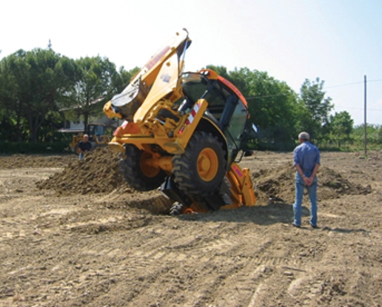
第一条、挖掘时每次吃土不宜过深，提斗不要过猛，以免损坏机械或造成倾覆事故。铲斗下落时，注意不要冲击履带及车架
第二条、挖掘机装载活动范围内，不得停留车辆和行人。若往汽车上卸料时，应等汽车停稳，驾驶员离开驾驶室后，方可回转铲斗，向车上卸料。挖掘机回转时，应尽量避免铲斗从驾驶室顶部越过。卸料时，铲斗应尽量放低，但又注意不得碰撞汽车的任何部位。

Slide 34
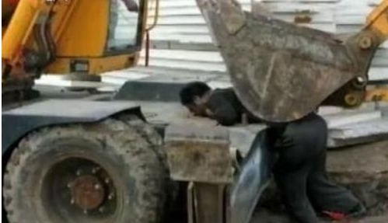
第三条、配合挖掘机作业，进行清底、平地、修坡的人员，须在挖掘机回转半径以外工作。若必须在挖掘机回转半径内工作时，挖掘机必须停回转，并将回转机构刹住后，方可进行工作。同时，机上机下人员要彼此照顾，密切配合，确保安全。
第四条、挖掘机回转时，应用回转离合器配合回转机构制动器平稳转动，禁止急剧回转和紧急制动。
第五条、铲斗未离开地面前，不得做回转、走行等动作。铲斗满载悬空时，不得起落臂杆和行走。

Slide 35
第六条、履带式挖掘机移动时，臂杆应放在走行的前进方向，铲斗距地面高度不超过1米。并将回转机构刹住。
第七条、挖掘机可做短距离自行转移时，一般履带式挖掘机自行距离不应大于5公里。轮胎式挖掘机可以不受限制。但均不得做长距离自行转移。
第八条挖掘机装卸车时，应由经验丰富的装吊工指挥。装卸过程中，挖掘机在坡道上严禁回转或转向。装车时若发生危险情况，可将铲斗放下，协助制动，然后挖掘机缓缓退下。
但要采取保护公路路面措施

Slide 36
第九条、 、挖掘机可做短距离自行转移时，应对走行机构进行一次全面润滑，行驶时，驱动轮应在后方，走行速度不宜过快。
第十条、电动挖掘机在连接电源时，必须取出开关箱上的容断器。严禁非电工人员安装电器设备。挖掘机走行时，应由穿耐压胶鞋或绝缘手套的工作人员移动电缆。并注意防止电缆擦损漏电。
第十一条、挖掘机在工作中，严禁进行维修、保养、紧固等工作。工作过程中若发生异响、异味、温升过高等情况，应立即停车检查。
第十二条、臂杆顶部滑轮的保养、检修、润滑、更换时，应将臂杆落至地面。

Slide 37
第十三条拉铲作业中，当拉满铲后，不得继续铲土，防止超载。拉铲挖沟、渠、基坑、等项作业时，应根据深度、土质、坡度等情况与施工人员协商，确定机械离便坡的距离
第十四条反铲作业时，必须待臂杆停稳后再铲土，防止斗柄与臂杆沟槽两侧相互碰击。
第十五条，履带式挖掘机移动时，臂杆应放在走行的前进方向，铲斗距地面高度不超过1米。并将回转机构刹住。

Slide 38
第十六条挖掘机上坡时，驱动轮应在后面，臂杆应在上面;挖掘机下坡时，驱动轮应在前面，臂杆应在后面。上下坡度不得超过20°。下坡时应慢速行驶，途中不许变速及空挡滑行。挖掘机在通过轨道、软土、粘土路面时，应铺垫板
。
第十七条，在高的工作面上挖掘散粒土壤时，应将工作面内的较大石块和其他杂物清除，以免塌下造成事故。若土壤挖成悬空状态而不能自然塌落时，则需用人工处理，不准用铲斗将其砸下或压下，以免造成事故。

Slide 39
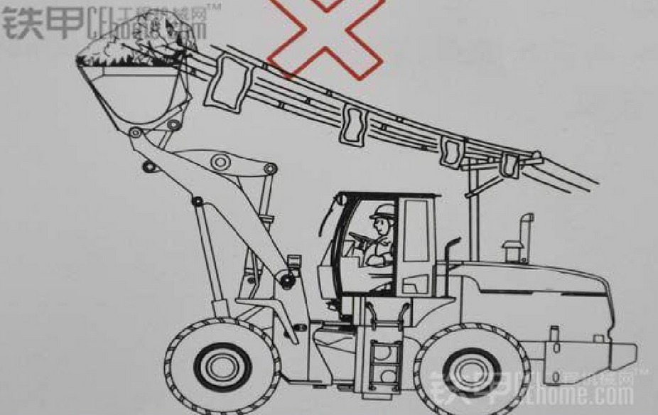
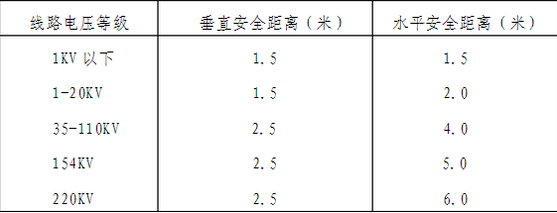
第十九条，挖掘机不论是作业或走行时，都不得靠近架空输电线路。如必须在高低压架空线路附近工作或通过时，机械与架空线路的安全距离，必须符合附表一所规定的尺寸。雷雨天气，严禁在架空高压线近旁或下面工作。

Slide 40
第二十条，在地下电缆附近作业时，必须查清电缆的走向，并用白粉显示在地面上，并应保持1米以外的距离进行挖掘。
第二十一条，挖掘机走行转弯不应过急。如弯道过大，应分次转弯，每次在20 °之内。
第二十二条，轮胎挖掘机由于转向叶片泵流量与发动机转速成正比，当发动机转速较低时，转弯速度相应减慢，行驶中转弯时应特别注意。特别是下坡并急转弯时，应提前换挂低速挡，避免因使用紧急制动，造成发动机转速急剧降低，使转向速度跟不上造成事故。
第二十三条，电动挖掘机在连接电源时，必须取出开关箱上的容断器。严禁非电工人员安装电器设备。挖掘机走行时，应由穿耐压胶鞋或绝缘手套的工作人员移动电缆。并注意防止电缆擦损漏电。

Slide 41
第二十四条挖掘机在工作中，严禁进行维修、保养、紧固等工作。工作过程中若发生异响、异味、温升过高等情况，应立即停 车 检查。
第二十五条臂杆顶部滑轮的保养、检修、润滑、更换时，应将臂杆落至地面。
第二十六条夜间工作时，作业地区和驾驶室，应有良好的照明。
第二十七正铲作业时，作业面应不超过本机性能规定的最大开挖高度和深度，在拉铲或反铲作业时，挖掘机履带或轮胎与作业面边缘距离不得小于1.5米

Slide 42
挖掘机的使用注意事项

Slide 43
1，挖掘机是经济投入大的固定资产，为提高其使用年限获得更大的经济效益，设备必须做到定人、定机、定岗位，明确职责。必须调岗时，应进行设备交底。
2，挖掘机进入施工现场后，驾驶员应先观察工作面地质及四周环境情况，挖掘机旋转半径内不得有障碍物，以免对车辆造成划伤或损坏。
3，机械发动后，禁止任何人员站在铲斗内，铲臂上及履带上，确保安全生产。
4，挖掘机在工作中，禁止任何人员在回转半径范围内或铲斗下面工作停留或行走，非驾驶人员不得进入驾驶室乱摸乱动，不得带培训驾驶员，以免造成电器设备的损坏。
5，挖掘机在挪位时，驾驶员应先观察并鸣笛，后挪位，避免机械边有人造成安全事故，挪位后的位置要确保挖掘机旋转半径的空间无任何障碍，严禁违章操作。

Slide 44
6，工作结束后，应将挖掘机挪离低洼处或地槽(沟)边缘，停放在平地上，关闭门窗并锁住。
7，驾驶员必须做好设备的日常保养、检修、维护工作，做好设备使用中的每日记录，发现车辆有问题，不能带病作业，并及时汇报修理。
8，必须做到驾驶室内干净、整洁，保持车身表面清洁、无灰尘、无油污；工作结束后养成擦车的习惯。
9，驾驶员要及时做好日台班记录，对当日的工作内容做好统计，对工程外零工或零项及时办好手续，并做好记录，以备结账使用。
10，驾驶人员在工作期间严禁中午喝酒和酒后驾车工作，如发现给予经济处罚，造成的经济损失，由本人承担。
11，对人为造成车辆损坏，要分析原因，查找问题，分清职责按责任轻重进行经济处罚。

Slide 45
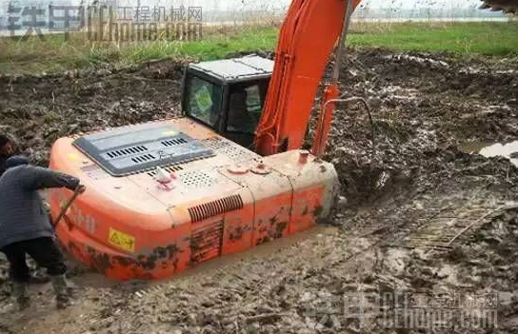
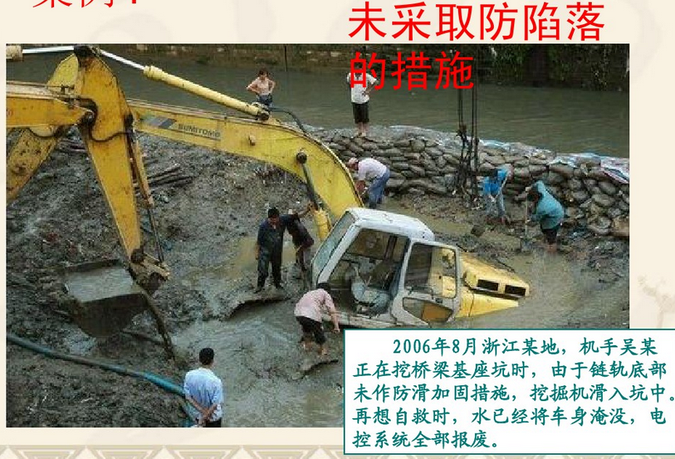
12、挖掘机工作时应当处于水平位置，并将走行机构刹住。若地面泥泞、松软和有沉陷危险时，应用枕木或木板、垫妥。
13，要树立高度的责任心，确保安全生产，认真做好与建方沟通和服务工作，搞好双边关系，树立良好的工作作风，为企业的发展和效益尽心尽责，努力工作。

Slide 46
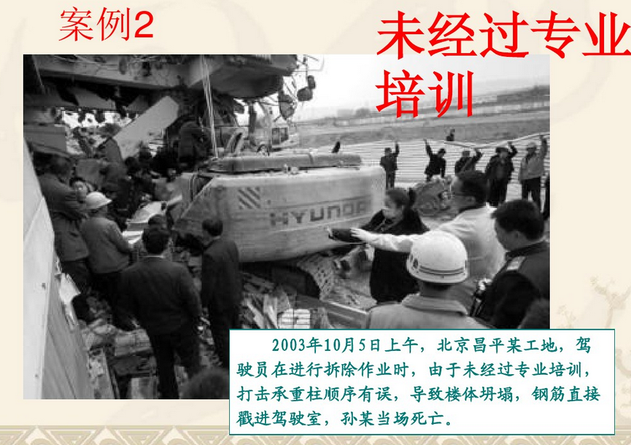
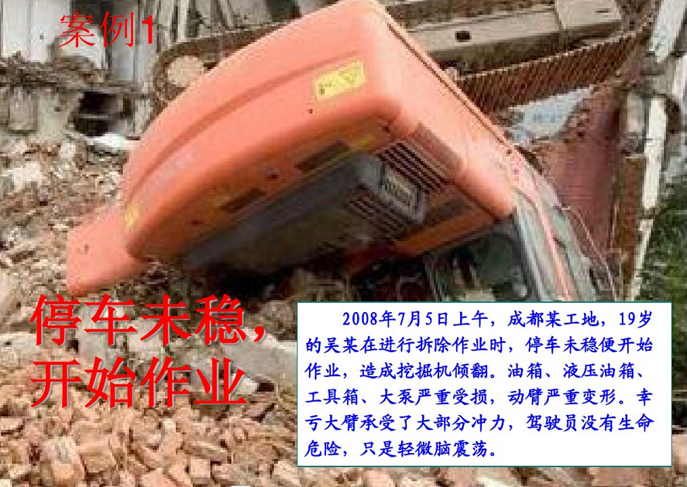
14，挖掘机操作属于特种作业，需要特种作业操作证才能驾驶挖掘机作业。
15、挖掘机工作时，应停放在坚实、平坦的地面上。轮胎式挖掘机应把支腿顶好。

Slide 47
轮胎式挖掘机还应遵守下列要求：
（1）作业时，机械应保持处于水平位置，制动住行走机构，并将支腿支好后，方可挖掘。
（2）移动时，应先将挖掘装置置于行走位置，收回支腿。
（3）检查轮胎气压应符合标准要求，经常清除有损轮胎的异物。
液压挖掘机还应遵守下列要求：
（1）采用液压平衡悬挂装置的轮胎式挖掘机，作业前应把两个悬挂液压缸锁住。
（2）检查液压挖掘机的各有关部位应无漏油现象。
（3）作业中，应注意液压缸的极限位置，防止限位块被摇出。
（4）作业中，如发现挖掘力突然变化，应停机检查，严禁在未查明原因前擅自调整分配压力。
（5）作业中，需制动时，应将变速阀置于低速位置。

Slide 48
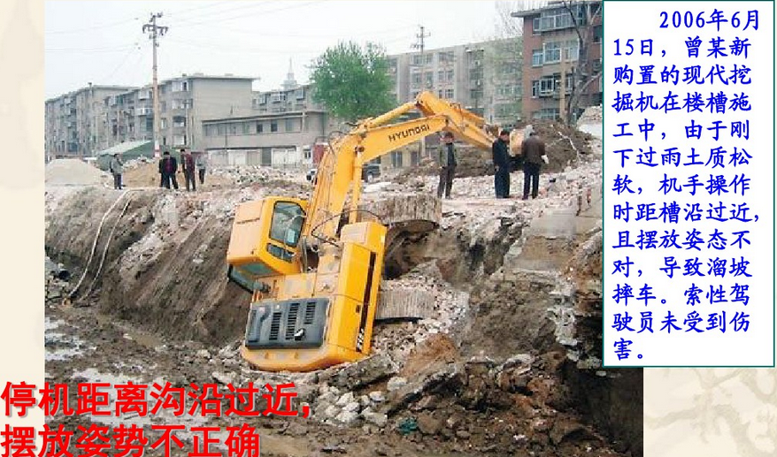
在施工中遇下列情况之一，应立即停工
1作业区土体不稳定，土体有可能坍塌；
2地面涌水冒浆，挖掘机陷车，或因雨水挖掘机在坡道打滑；
3遇大雨、雷电、浓雾等恶劣天气；
4施工标志及防护设施被损坏；
5作业面安全净空不足。

Slide 49
挖掘机基本保养知识

Slide 50
挖掘机实行定期维护保养目的：
减少机器的故障，延长机器使用寿命；缩短机器的停机时间；提高工作效率，降低作业成本。只要管理好燃油、润滑油、水和空气，就可减少70%的故障。事实上70%左右的故障是由于管理不善造成的
（下车架日常保养）各润滑点定期加注润滑油
随时清理污物
随时检查各处紧固螺栓的拧紧状态
定期检查行走减速机润滑油位。
经常检查履带的涨紧度和链轨节磨损情况。

Slide 51
1，润滑油的作用
润滑，冷却，洗涤，密封，防锈，消除冲击载荷
2，润滑油的“三级过滤”的原则
只要润滑油从一个容器或设备中转移到另一个容器或设备时都必须进行过滤。
3，润滑油的操作“五定”
定点、定质、定量、定期、定人。

Slide 52
一.管理活动的内容与要求
安全标志分类（四大类型）
禁止标志
警告标志
指令标志
提示标志

Slide 53
术语与定义
1安全色：传递安全信息含义的颜色。
2 对比色：能使安全色更加醒目的颜色，也称为反衬。
3 安全标志：用以表达特定安全信息的标志，由图形符号、安全色、几何形状（边框）或文字构成。
4 禁止标志：禁止人们不安全行为的图形标志。
5 警告标志：提醒人们对周围环境引起注意，以避免可
能发生危险的图形标志。
6 指令标志：强制人们必须做出某种动作或采用防范措
施的图形标志。
7 提示标志：向人们提供某种信息（如标明安全设施或
场所等）的图形标志。
8 说明标志：向人们提供特定提示信息（标明安全分类
或防护措施等）的标记，由几何图形边
框和文字构成。

Slide 54
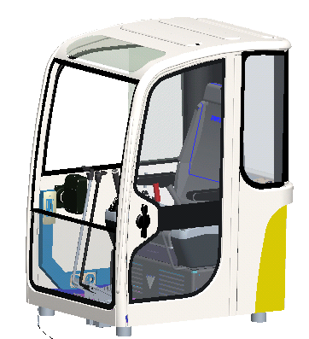
驾驶室（棚）
驾驶室---是挖掘机控制和操纵的“机房”,所以对驾驶室里面的
配置要求较高.
1.首先必须符合人机工程学的要求
2.内饰及其他配置要求高档化，轿车化,包括座椅,扶手箱，音响,
空调,电器仪表，空调等
坐椅
扶手阀
仪表盘
安全操作手柄
空调风道
脚踏阀
扶手箱

Slide 55
3.工作装置日常保养
●每天工作之前应检查螺栓连接处有没有松动，特别是铲斗侧 齿连接螺栓，以作必要的处理。
●每天工作之前应检查铲斗斗齿卡销及卡套的连接情况。
●各铰接点应定时加注润滑脂。
●在工作中，尽量避免铲斗承受横向力，尤其是横向的冲击力， 该力对结构件的破坏性极大，包括动臂，斗杆以及上平台的铰支座。
●明确挖掘机的使用工况。

Slide 56
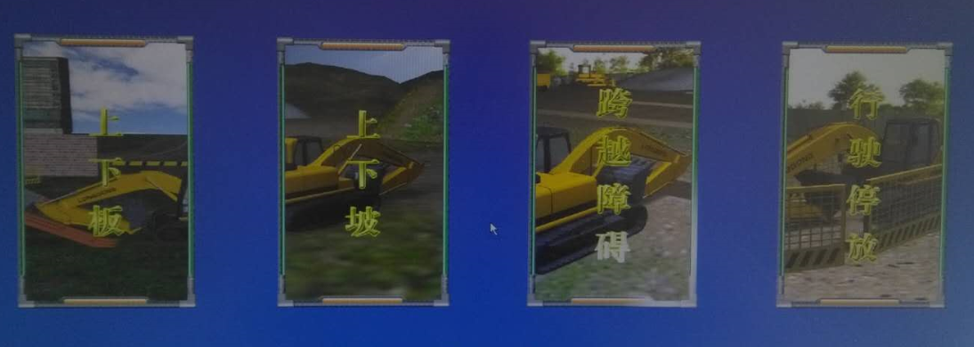
挖掘机模拟系统的熟悉

Slide 57
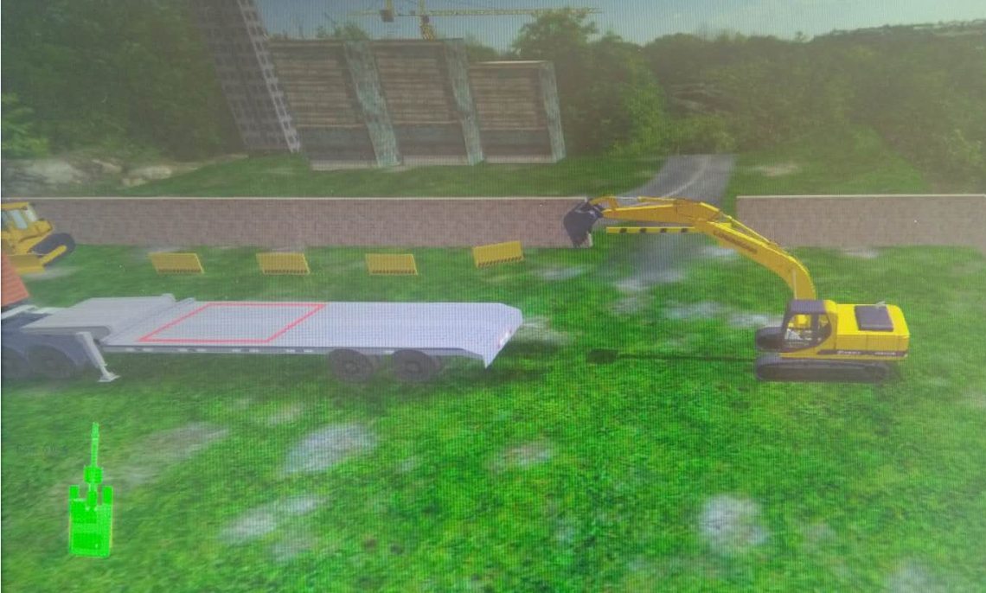

Slide 58
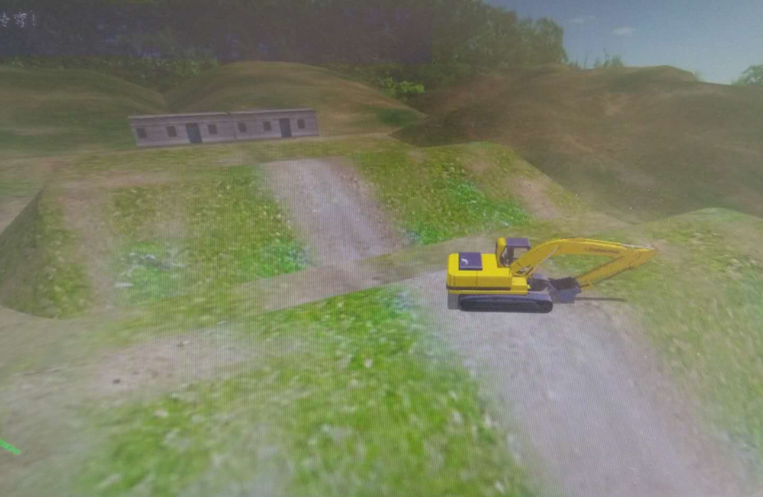

Slide 59
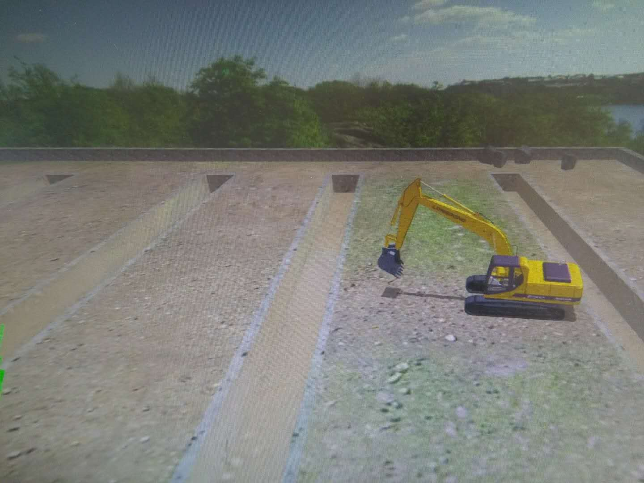

Slide 60
